Slide 1
eXXcellent workshop 2019 - Thema 3 „AI/ML“
Klassifikation von Bildern mit Deep Learning
Muriel, Yann & Thomas
Mai 2019

Slide 2
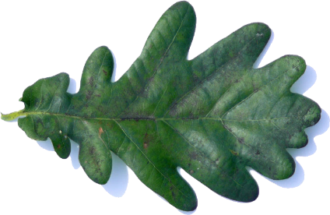
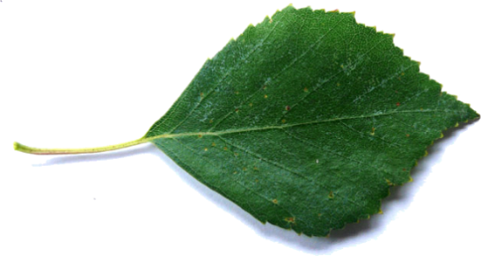
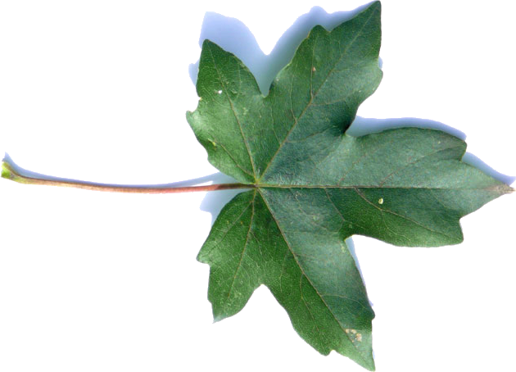
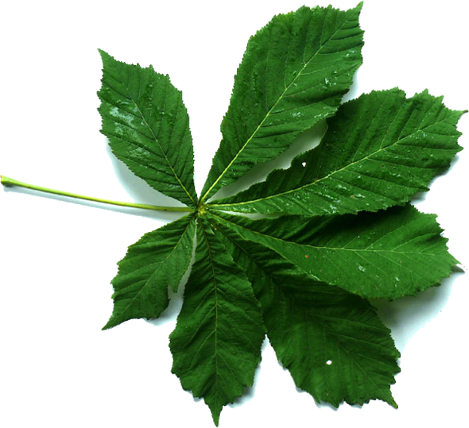
0,2
Ahorn
Ahorn
0,2
0,4
Birke
Birke
0,8
0,8
Eiche
Eiche
0,5
0,2
Kastanie
Kastanie
0,2
0,6
Ahorn
Ahorn
0,9
0,2
Birke
Birke
0,2
0,3
Eiche
Eiche
0,3
0,9
Kastanie
Kastanie
0,6
Notes:
Was hat ML mit Blättern zu tun?
Ein Beispiel dafür, das ML mittlerweile spezifische Aufgaben sehr gut erledigen kann, im spezifischen oft besser als ein Mensch
Was für Blätter sehen wir hier?
Vorsicht: Wir werden tiefe neuronale Netze nutzen. Die „Wahrscheinlichkeiten“ die angezeigt werden, sind Werte, die so normiert wurden, dass sie nach Wahrscheinlichkeiten aussehen. Es gibt kein ausgeprägtes, theoretisches Fundament, um den Output eines tiefen neuronalen Netzes als Wahrscheinlichkeiten zu interpretieren.
Was werden hier heute und morgen tun?

Slide 3


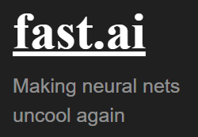
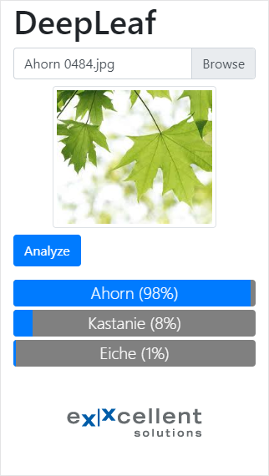

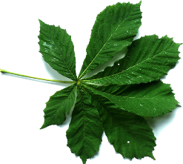
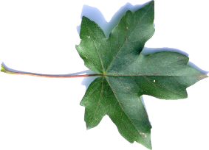


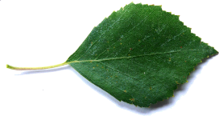


Python
Notes:
Ihr habt hoffentlich klassifizierte Bilder mitgebracht (für alle ohne Bilder, haben wir auch Bilddatensätze vorbereitet)
Ihr werdet ein tiefes neuronales Netz trainieren, um solche und ähnliche Bilder klassifizieren zu können
Wir benutzen dafür einen Technologiestack, den ihr vor dem Workshop vorbereitet habt
Frage: wer hat den Technologiestack vorbereitet?
Google Cloud > Infrastruktur as a Service, sehr leistungsfähige Rechner, CPU/RAM und insbesondere GPU!
Python: im Bereich ML und besonders neuronale Netze die am weitesten verbreitete Programmiersprache
PyTorch: ein von Facebook geschriebenes Framework für neuronale Netze (aktuell weiter verbreitet: TensorFlow von Google)
fast.ai: ein Wrapper (und ein Online-Kurs), der die Handhabung von PyTorch stark vereinfacht und Best Practices bündelt (weit verbreitete Alternative u.a. für TensorFlow: Keras)
Jupyter Notebook: das Front-End mit dem wir Code schreiben, ausprobieren und Ergebnisse visualisieren
Ziel für den Workshop: jeder Teilnehmer hat eine Web-App, die er auf seinem Handy nutzen kann, um Bilder zu klassifizieren

Slide 4
Agenda für heute und morgen
Uhrzeit | Inhalt
16:30 - 16:40 | Übersicht zum Workshop
16:40 - 17:00 | 5 Kollegen stellen kurz ihre Bilder vor
17:00 - 17:15 | Einführung in Jupyter-Notebook
17:15 - 17:30 | Praxis: Jupyter-Notebook
17:30 - 18:00 | Praxis: ResNet34 mit Demo-Bildern
18:00 - 18:30 | Praxis: ResNet34 mit eigenen Bildern
Uhrzeit | Inhalt
09:00 - 09:45 | Grundlagen neuronale Netze
09:45 - 10:05 | Praxis: Einfaches neuronales Netz „MLP“
10:05 - 10:20 | Convolutional Neural Networks (CNN)
10:20 - 10:40 | Praxis: CNN
10:40 - 10:50 | Augmentation und Transfer-Learning
10:50 - 11:15 | Praxis: Augmentation und Transfer-Learning
11:15 - 11:30 | Pause
11:30 - 11:45 | Learning-Rate
11:45 - 12:00 | Praxis: Learning-Rate
12:00 - 13:00 | Praxis: Handy-App
13:00 - 14:00 | Mittagessen
14:00 - 14:15 | Einordnung, Ausblick und Stand der Technik
14:15 - 14:45 | Vorbereitung Ergebnisbasar

Slide 5
Welche Bilder habt ihr mitgebracht?
Vorstellung von Bildern

Slide 6
Muriel
Einführung in Jupyter-Notebook

Slide 7
Muriel
Praxis ResNet34

Slide 8
Yann
Grundlagen neuronale Netze

Slide 9
Grundlagen neuronale Netze
Aufbau eines neuronalen Netzes
Input Layer
Hidden Layers
Output Layer
x₀
x₁
∑ σ
∑ σ
∑ σ
x₂
∑ σ
∑ σ
∑ σ
Input
Output
x₃
∑ σ
∑ σ
∑ σ
…
x_{n}
Notes:
Input Layer: Inputdaten werden in einen numerischen Vektor codiert. Für Bilder z.B. je Pixel drei Werte für rot, grün und blau.
Hidden Layers: die Eingangs-Werte werden durch verschiedenen Schichten geschickt, die die Werte transformieren. Anzahl, Größe und Verbindungen variieren. Die Basis für die Transformationen sind Neuronen, die Werte von anderen Neuronen „empfangen“ und selbst wiederum Werte an andere Neuronen „weiterschicken“.
Output Layer: Kann mehr als ein Output-Neuron enthalten. Das gewünschte Ergebnis wird wieder als numerischer Vektor codiert. Bei Klassifizierungen z.B. oft eine Zahl je Klasse. Wenn wir Bilder generieren wollten z.B. je Pixel drei Werte für rot, grün und blau.
Nächste Folie: Wie funktioniert ein Neuron

Slide 10
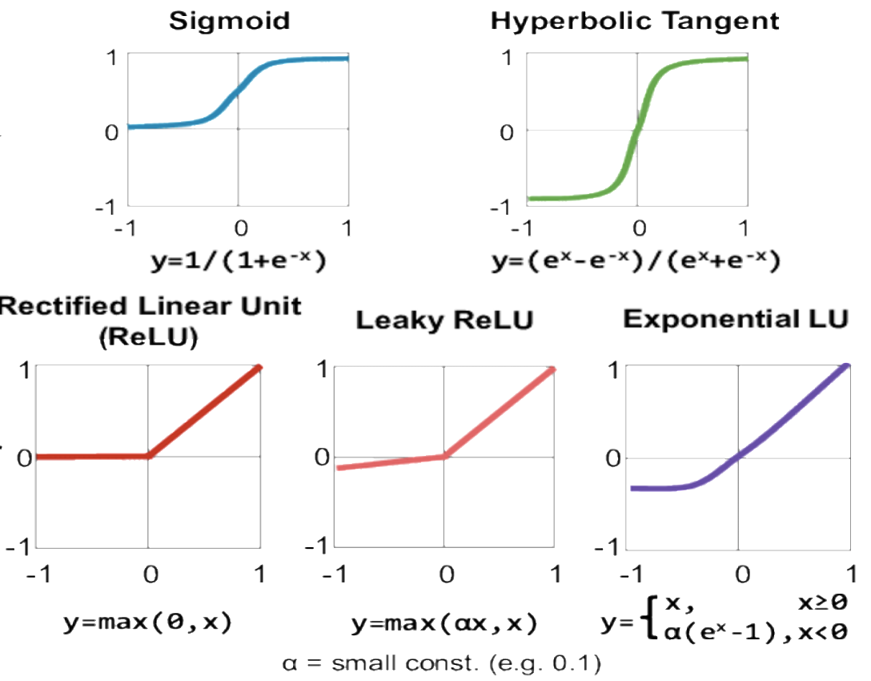
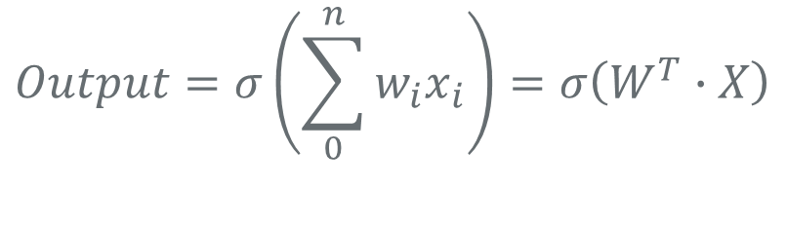
Grundlagen neuronale Netze
Aufbau eines Neurons
Bias
x₀=1
Gewichte
x₁
w₀
Aktivierungsfunktion
x₂
w₁
∑ σ
w₂
Output
Input
x₃
w₃
…
gewichtete Summe
w_{n}
x_{n}
$$Output=σ\left(\sum_{0}^{n}{w_{i}x_{i}}\right)=σ\left(W^{T}∙X\right)$$
Notes:
Die Werte werden unterschiedlich stark gewichtet
Es wird eine gewichtete Summe gebildet
Der Output eines Neurons wird mittels einer Aktivierungsfunktion sigma ermittelt, die der gewichteten Summe einen Output-Wert zuordnet.
Der Output eines Neurons lässt sich als Matrixmultiplikation und Berechnung der Aktivierungsfunktion darstellen
Beim Training eines Netzes werden die Gewichte aller Neuronen bestimmt
Wie kommen wir zu einem neuronalen Netz?
Siehe auch https://ujjwalkarn.me/2016/08/09/quick-intro-neural-networks/

Slide 11
Grundlagen neuronale Netze
Aktivierungsfunktion σ
Ermöglicht das Lernen nicht-linearer Funktionen -> Essenziell für viele Anwendungsfälle in der Praxis
Zusätzlich spezielle Funktionen für Output-Layer, z.b. Softmax
Notes:
Durch die nicht-linearitäten ergeben tiefe Architekturen überhaupt erst Sinn, ansonsten wäre das ganze Netz äquivalent zu einer einzigen linearen Abbildung
Haben unterschiedliche mathematische Eigenschaften. Beispiele sind Sigmoid (S zwischen 0 und 1), Tangens hyperbolicus (S zwischen -1 und 1) oder ReLU (hat im Bereich Deep Learning Sigmoid und Co. abgelöst)
Leaky ReLU behebt das Problem toter Neuronen

Slide 12
Grundlagen neuronale Netze
Design und Training eines neuronalen Netzwerks
Designentscheidungen -> hängen von Aufgabe und Daten ab
Typ/Architektur des Netzes
Input und Output des Netzes
Anzahl der Layer
Anzahl der Neuronen je Layer
Verbindungen der Neuronen untereinander
Aktivierungsfunktion für die Neuronen
In der Praxis: Oft Rückgriff auf erprobte (in der Bilderkennung meistens vortrainierte) Architekturen, z.b. Convolutional Neural Networks (CNNs)

Slide 13
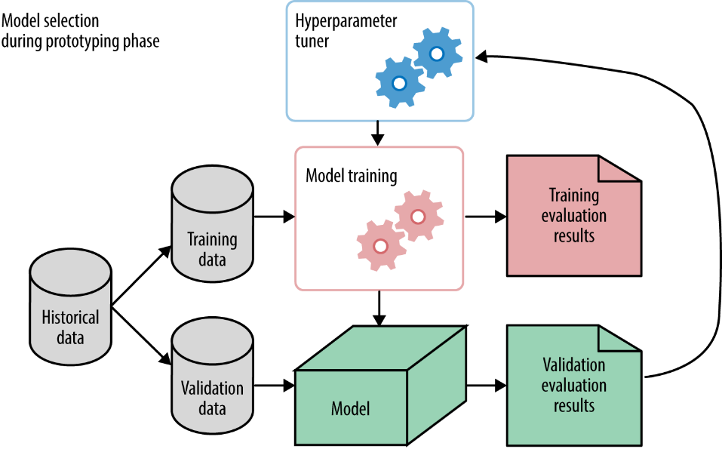
Grundlagen neuronale Netze
Design und Training eines neuronalen Netzwerks
Überwachtes Lernen eines neuronalen Netzes
Beispiele mit Input-Daten und gewünschtem Output sammeln oder erstellen
Beispiele in Trainings- und Validierungsdaten aufteilen
Funktion zur Bestimmung der Abweichung des Netzes festlegen (Verlustfunktion, loss function), die den gewünschten Output und tatsächlichen Output je Beispiel vergleicht.
Diverse weitere Hyperparameter (Learning Rate, Batch Size…)

Slide 14
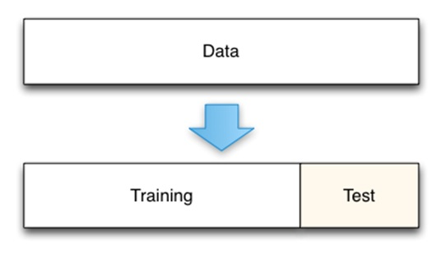
Grundlagen neuronale Netze
Design und Training eines neuronalen Netzwerks
Aufteilen der Daten
Mit den Trainingsdaten werden die Gewichte des Netzes trainiert
Mit den Validierungs-/Testdaten wird die Qualität des gelernten Models bestimmt
Achtung: Nicht auf den Daten testen, die bereits Teil des Trainings waren!

Slide 15
Grundlagen neuronale Netze
Wichtige Begriffe im Training
Epoch
Nach einer „Epoch“ wurde jedes Trainingsbeispiel einmal für die Aktualisierung der Gewichte des Netzes genutzt.
Mini-Batch
Die Trainingsdaten werden in Mini-Batches aufgeteilt, und die Gewichte des Netzes werden einmal je Mini-Batch aktualisiert.
Batchsize
Wie viele Trainingsbeispiele sind in einem Mini-Batch enthalten?
Learning-Rate
Wie sehr werden die Gewichte nach einem Mini-Batch aktualisiert?
Verlustfunktion (loss function)
Funktion, die gewünschten Output und tatsächlichen Output vergleicht und bei perfekter Vorhersage einen minimalen Wert annimmt.
Trainingsverlust (train_loss)
Durchschnittlicher Wert der Verlustfunktion auf den Trainingsdaten
Validierungsverlust (valid_loss)
Durchschnittlicher Wert der Verlustfunktion auf den Validierungsdaten
Fehler-Rate (error_rate)
Anteil der Beispiele der Validierungsdaten, die falsch klassifiziert wurden.
Perfekte Vorhersage: error_rate=0%
Notes:
Loss function hängt stark von Aufgabe ab, oft werden eigene definiert
Am öftesten benutzt:
L1 Loss: least absolute error
L2 Loss: least square error
Übersicht: http://www.chioka.in/differences-between-l1-and-l2-as-loss-function-and-regularization/

Slide 16
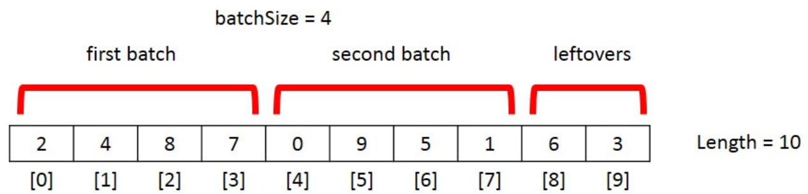
Grundlagen neuronale Netze
Mini-Batch
Werden die Gewichte der Neuronen erst ganz am Ende des Trainings aktualisiert, wird das Gesamtmodel entsprechend seh langsam aktualisiert -> Training dauert länger, unter Umständen wird auch gar kein brauchbares Ergebnis erreicht
Werden die Gewichte der Neuronen nach jeder einzelnen Traininginstanz aktualisiert, sind Updates nicht stabil (Ausreißer in den Daten!) und das Training ist durch viele Berechnungen ineffizient
Deshalb: Daten in Mini-Batches unterteilen, Updates werden über den Mittelwert der Einzelinstanzen eines Mini-Batches berechnet

Slide 17

Grundlagen neuronale Netze
Under- und Overfitting
Underfitting: Zu kurzes Training oder Model zu einfach
Overfitting: Zu langes Training/ zu oft auf denselben Daten trainiert oder Model zu komplex
Training loss ist hier sehr niedrig, der Test loss wird allerdings schlecht sein
Notes:
Beispiel ist Regression, keine Klassifikation!
Weitere mögliche Fehler im Training: unbalancierte Datensets; gebiaste Daten; auf Trainingsdaten testen;

Slide 18
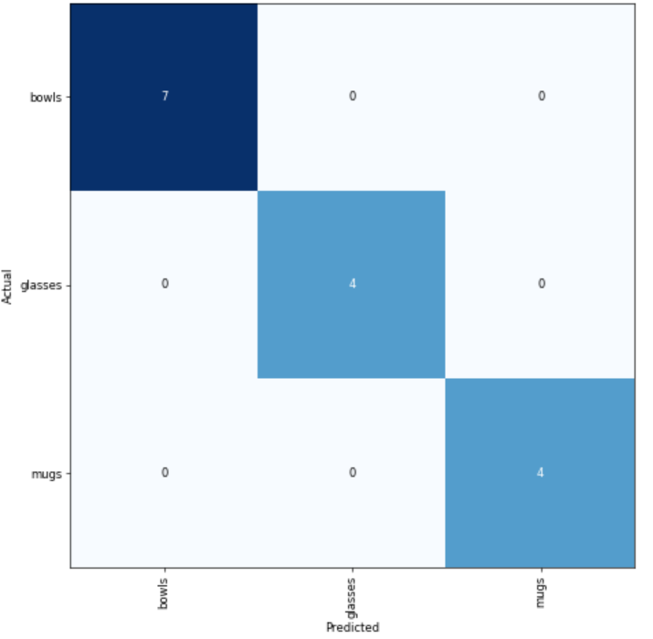
Grundlagen neuronale Netze
Confusion-Matrix
Zeigt die Verteilung von richtigen/falschen Klassifikationen über Klassen verteilt an
x-Achse: vom Model berechnete Klasse
y-Achse: tatsächliche Klasse
Notes:
- Bei kleineren Mengen an Klassen nützlich, bei größeren werden Fehlermaße wie Accuracy und Precision interessanter

Slide 19
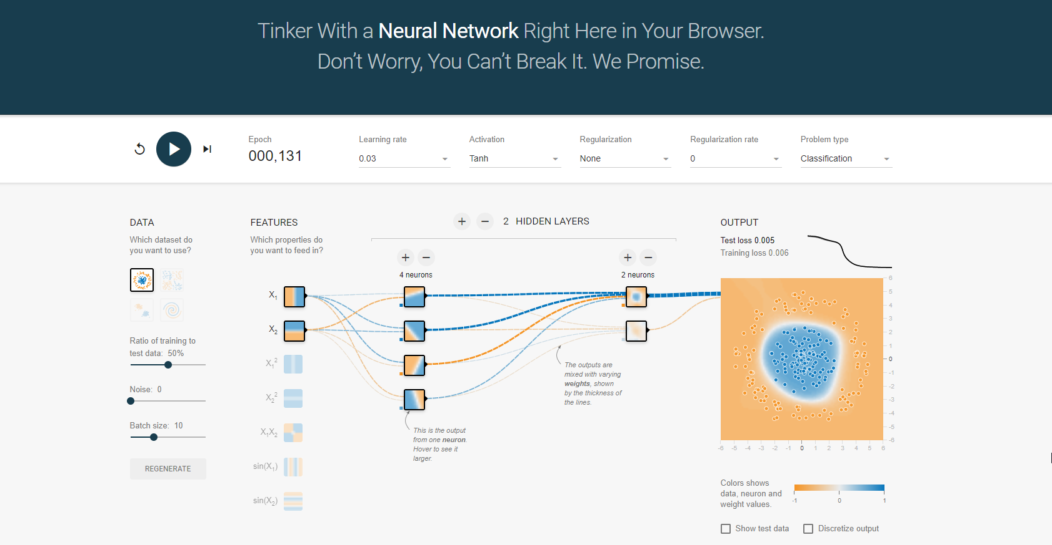
https://playground.tensorflow.org/
Notes:
Effekt der Aktivierungsfunktion:
- Linear: Funktioniert bei linear separierbarem Datenset:
https://playground.tensorflow.org/#activation=linear&batchSize=10&dataset=gauss&regDataset=reg-plane&learningRate=0.3&regularizationRate=0&noise=0&networkShape=4,2&seed=0.03986&showTestData=false&discretize=false&percTrainData=50&x=true&y=true&xTimesY=false&xSquared=false&ySquared=false&cosX=false&sinX=false&cosY=false&sinY=false&collectStats=false&problem=classification&initZero=false&hideText=false
Nicht bei anderen:
https://playground.tensorflow.org/#activation=linear&batchSize=10&dataset=circle&regDataset=reg-plane&learningRate=0.01&regularizationRate=0&noise=0&networkShape=4,2&seed=0.23793&showTestData=false&discretize=false&percTrainData=50&x=true&y=true&xTimesY=false&xSquared=false&ySquared=false&cosX=false&sinX=false&cosY=false&sinY=false&collectStats=false&problem=classification&initZero=false&hideText=false
Mit ReLU:
https://playground.tensorflow.org/#activation=relu&batchSize=10&dataset=circle&regDataset=reg-plane&learningRate=0.01&regularizationRate=0&noise=0&networkShape=4,2&seed=0.23793&showTestData=false&discretize=false&percTrainData=50&x=true&y=true&xTimesY=false&xSquared=false&ySquared=false&cosX=false&sinX=false&cosY=false&sinY=false&collectStats=false&problem=classification&initZero=false&hideText=false
Features: Nur X1-Achse
https://playground.tensorflow.org/#activation=tanh&batchSize=10&dataset=circle&regDataset=reg-plane&learningRate=0.03&regularizationRate=0&noise=0&networkShape=4,2&seed=0.55787&showTestData=false&discretize=false&percTrainData=50&x=true&y=false&xTimesY=false&xSquared=false&ySquared=false&cosX=false&sinX=false&cosY=false&sinY=false&collectStats=false&problem=classification&initZero=false&hideText=false
Mit beiden Achsen

Slide 20
Thomas
Back to the basics: Multi Layer Perceptron

Slide 21


Slide 22
Thomas
Convolutional Neural Network
Notes:
Zwei wichtige Konzepte: Convolutions und Pooling

Slide 23
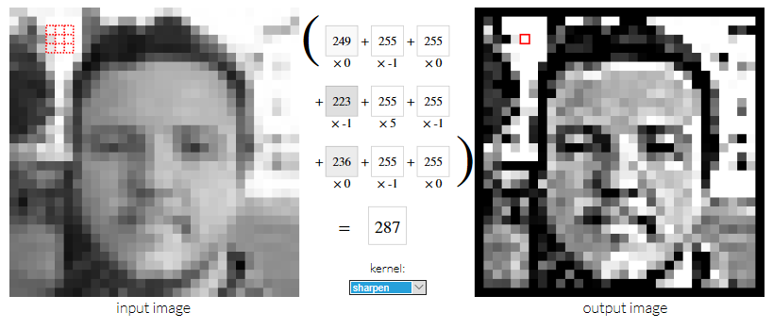
Convolutions
Notes:
http://setosa.io/ev/image-kernels/

Slide 24

Die Kernel werden nicht vorgegeben, sondern auf Basis der Trainingsdaten trainiert.
Notes:
Repräsentationen von gelernten Kerneln: farbige Verläufe, Kanten, Muster

Slide 25
Durch Convolutions werden Eigenschaften extrahiert, auch „Feature Maps“ genannt.
width = 5
width = 5
depth = 1
0 | -1 | 0
-1 | 5 | -1
0 | -1 | 0
223 | 71 | 98 | 90 | 102
87 | 40 | 152 | 226 | 86
15 | 10 | 207 | 140 | 130
188 | 153 | 62 | 211 | 148
221 | 52 | 99 | 127 | 28
#filters = 8
957 | -6 | 177 | 24 | 334
157 | -120 | 189 | 662 | -28
-210 | -365 | 671 | -74 | 276
551 | 453 | -360 | 578 | 371
865 | -213 | 254 | 297 | -135
depth = 8
height = 5
height = 5
convolution
Notes:
Die Anzahl der Filter bestimmt die Tiefe des Outputs.
Im Beispiel ist die Input-Tiefe=1 (zwei-dimensional), entsprechend ist der Filter auch zwei-dimensional
Ein Filter ist immer so tief wie sein Input: bei einem RGB-Bild haben die einzelnen Filter eine Tiefe von drei

Slide 26
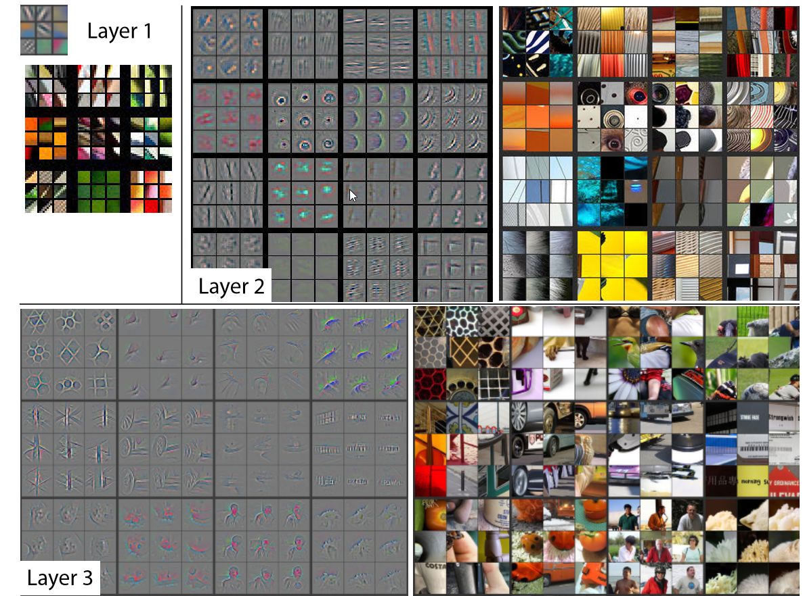
Die Komplexität der erlernten Eigenschaften nimmt mit jeder Layer zu.
Notes:
Mit zunehmender Tiefe werden die erlernten „Features“ komplexer.
Problem: Was ist, wenn z.B. die Auto-Reifen unten links oder unten rechts sind? Macht das einen Unterschied?

Slide 27
Die Features können durch das Pooling „delokalisiert“ werden (Position, Rotation, Größe, …).
width = 5
width = 3
223 | 71 | 98 | 90 | 102
87 | 40 | 152 | 226 | 86
15 | 10 | 207 | 140 | 130
188 | 153 | 62 | 211 | 148
221 | 52 | 99 | 127 | 28
depth = 8
height = 3
223 | 226 | 226
207 | 226 | 226
221 | 211 | 211
depth = 8
height = 5
pooling
Notes:
Max-Pooling
Average-Pooling
Folge-Berechnungen werden einfacher (weniger Speicher und Rechenleistung notwendig)

Slide 28
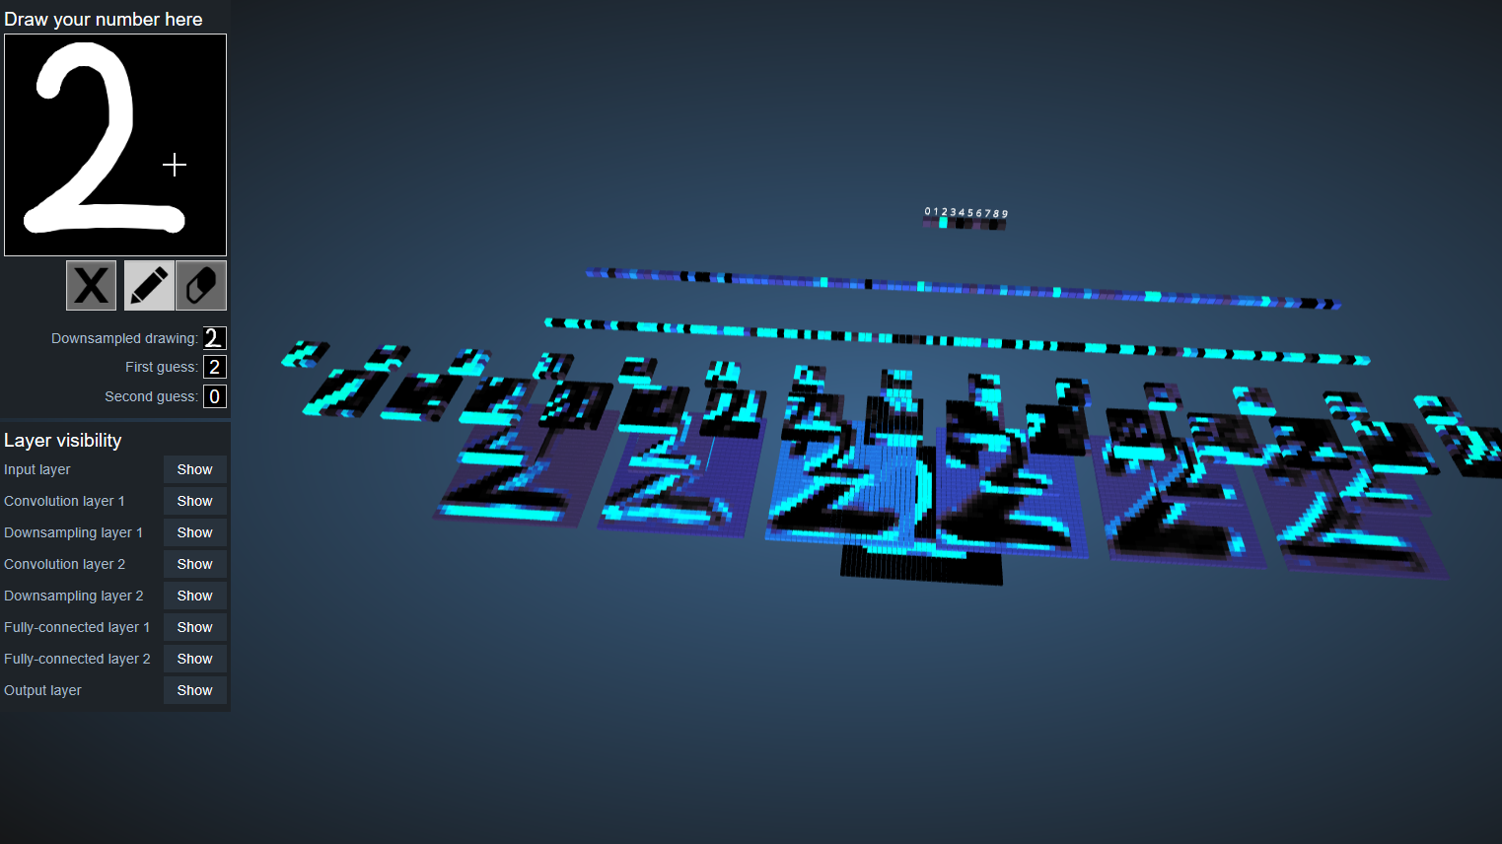
Notes:
http://scs.ryerson.ca/~aharley/vis/conv/
Die Filter in der zweiten Schicht sind „schräg“, da sie nicht vollständig verbunden sind.

Slide 30
Muriel
Augmentation und Transfer-Learning

Slide 31
Yann
Learning Rate
Notes:
LR zu hoch, LR zu niedrig, passende LR mit dem LR-Finder finden

Slide 32
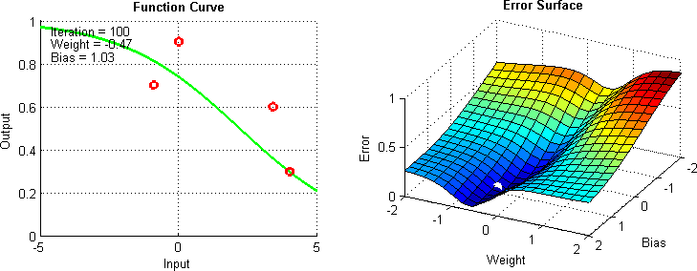
Learning Rate
Fehlerfunktion
Während des Trainings versuchen wir den Fehler zu minimieren, d.h. wir nähern uns im Optimalfall dem globalen Minimum der n-dimensionalen Fehlerfunktion an (in der Praxis mit einer sehr hohen Zahl von Dimensionen)
Notes:
- Mit Stochastic Gradient Descent wird das Minimum gefunden

Slide 33
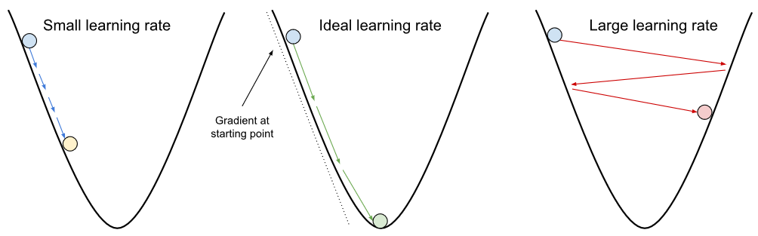
Learning Rate
Learning Rate - Vergleiche
Notes:
- Dazu sagen, dass im mittleren Bild die Pfeillänge/Learning Rate gleich bleibt, falls nicht z.b. LR decay angewandt wird

Slide 35
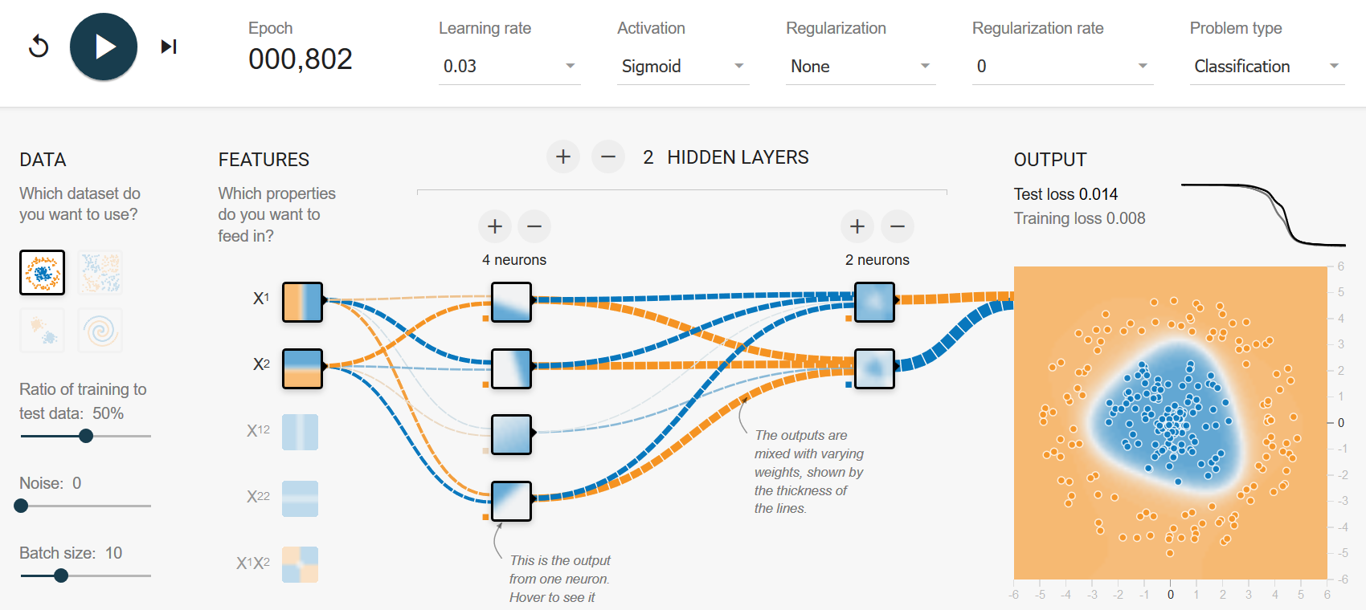
Learning Rate
Beispiel
Gute Learning Rate: Klassengrenzen sind nach ca. 0.8 Epochen ok
Notes:
- https://playground.tensorflow.org/#activation=sigmoid&batchSize=10&dataset=circle&regDataset=reg-plane&learningRate=0.03&regularizationRate=0&noise=0&networkShape=4,2&seed=0.78772&showTestData=false&discretize=false&percTrainData=50&x=true&y=true&xTimesY=false&xSquared=false&ySquared=false&cosX=false&sinX=false&cosY=false&sinY=false&collectStats=false&problem=classification&initZero=false&hideText=false

Slide 36
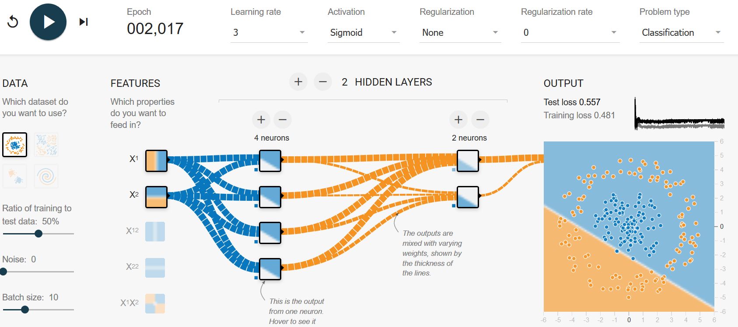
Learning Rate
Beispiel
Zu hohe Learning Rate: Auch nach 2 Epochen kein brauchbare Ergebnis
Notes:
- https://playground.tensorflow.org/#activation=sigmoid&batchSize=10&dataset=circle&regDataset=reg-plane&learningRate=3&regularizationRate=0&noise=0&networkShape=4,2&seed=0.78772&showTestData=false&discretize=false&percTrainData=50&x=true&y=true&xTimesY=false&xSquared=false&ySquared=false&cosX=false&sinX=false&cosY=false&sinY=false&collectStats=false&problem=classification&initZero=false&hideText=false

Slide 37
Thomas
Handy-App
Notes:
Readme in Jupyter zeigen

Slide 39
Yann
Einordnung, Ausblick und Stand der Technik

Slide 40
Einordnung, Ausblick und Stand der Technik
Segmentation, Video, Audio, NLP, GAN
https://deeplearning.mit.edu/
https://github.com/tensorflow/tcav
Capsule networks: https://medium.com/ai³-theory-practice-business/understanding-hintons-capsule-networks-part-i-intuition-b4b559d1159b

Slide 41
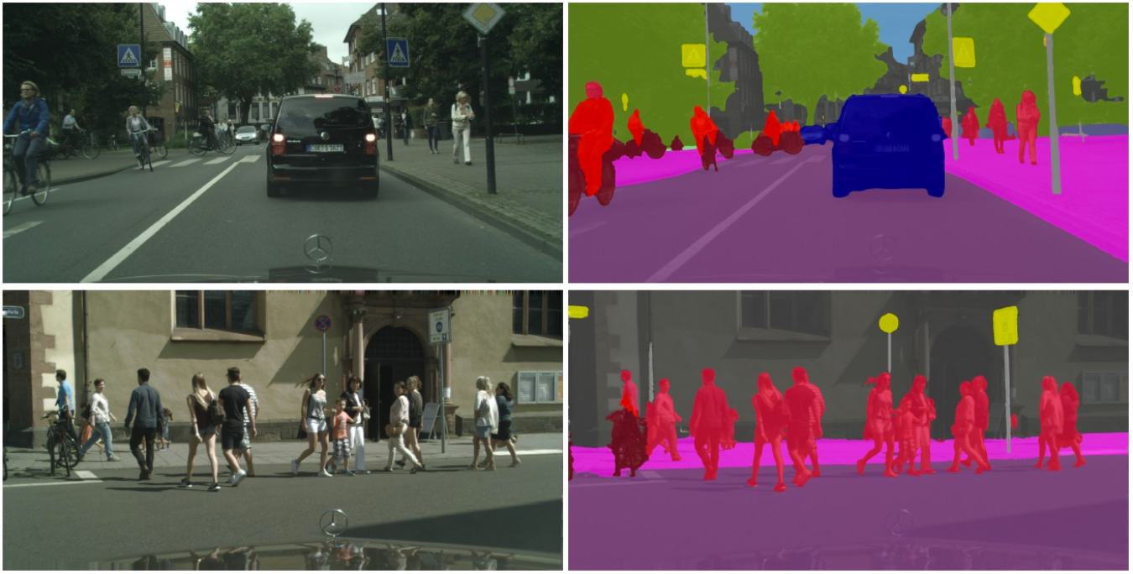
Einordnung
Detection und Segmentation
Räumliche Informationen: Wo befinden sich Objekte im Bild? Welche Pixel des Bildes gehören zu welchem Objekt?
Notes:
Überleitung: Objektklassifikation so wie vorgestellt entspricht im Prinzip dem State of the Art

Slide 42

Einordnung
Video
Bewegliche Objekte müssen zusätzlich getrackt werden; Bewegungen müssen vorrausgesagt werden

Slide 43
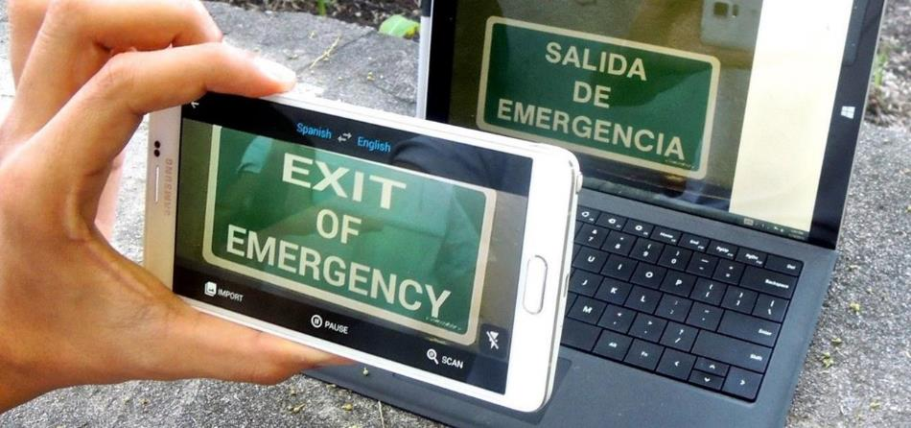
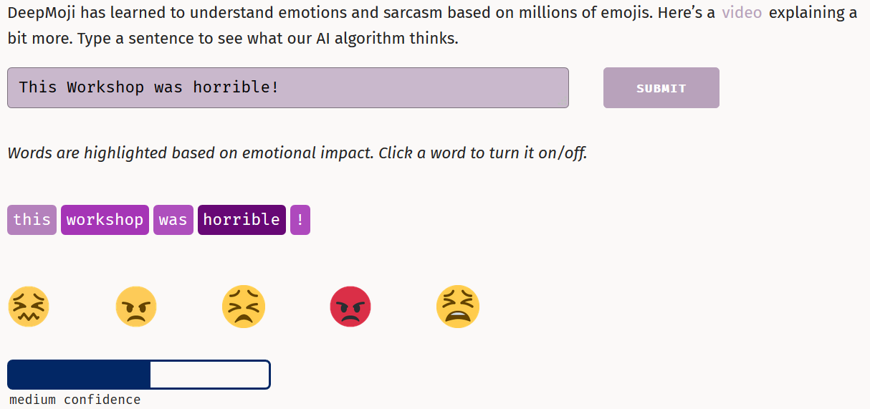
Ausblick
NLP und Audio
Natürliche Sprache kann erkannt, verarbeitet und inhaltlich interpretiert werden.
Anwendungsfälle: OCR, Analyse von Kundenkommentare/-reviews, Echtzeitübersetzungen
https://deepmoji.mit.edu/

Slide 44
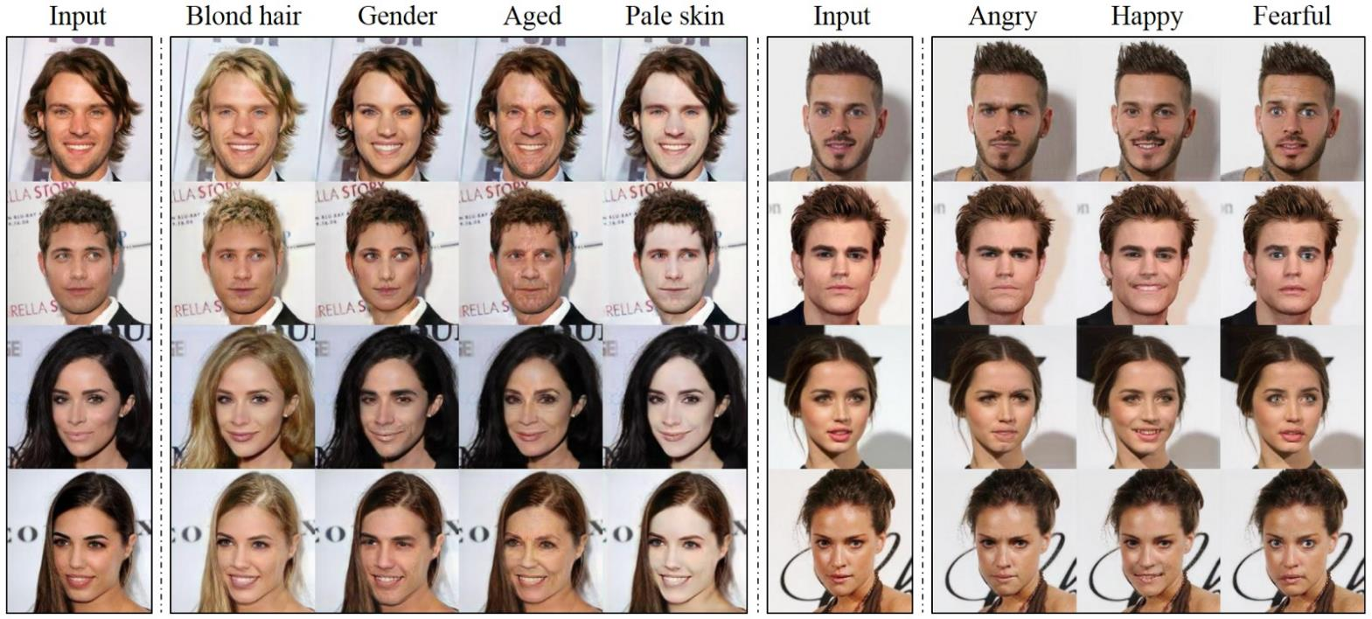
Stand der Technik
Generative Adversarial Network
https://github.com/yunjey/StarGAN
Notes:
- Unüberwachtes Lernen (mit Generator und Discriminator Netzwerk) mit dem Ziel, ein möglichst realistisches Ergebnis zu generieren, z.b. Gesichter, hochauflösende Bilder, Simulationen…

Slide 45
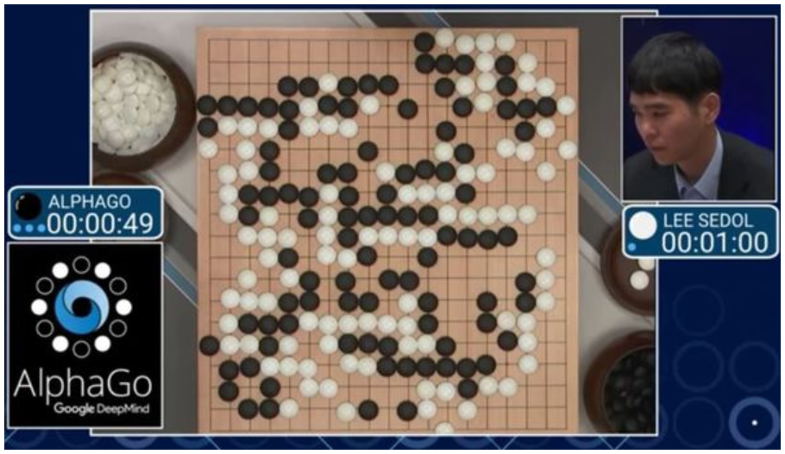
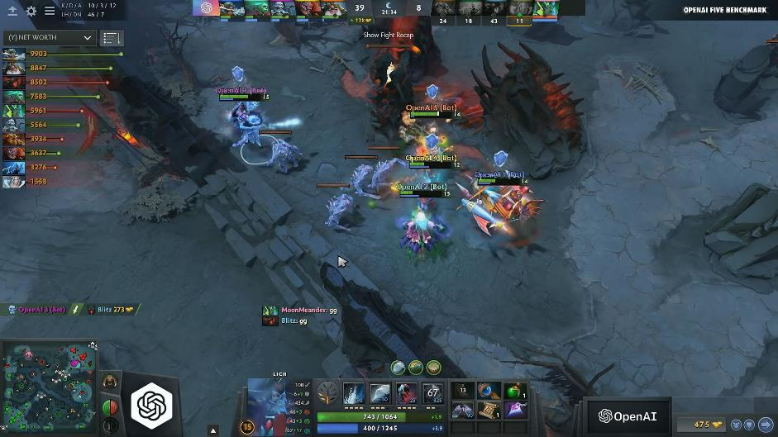
Stand der Technik
Reinforcement Learning
AlphaGo, OpenAI (Dota) besiegen Weltmeister
https://www.golem.de/news/dota-2-open-ai-besiegt-die-weltmeister-1904-140710.html
Notes:
- Das Netzwerk wird trainiert, indem es Aktionen ausführt, und abhängig von dem Ergebnis der Aktionen über eine Reward Function eine Belohnung oder eine Strafe bekommt

Slide 46
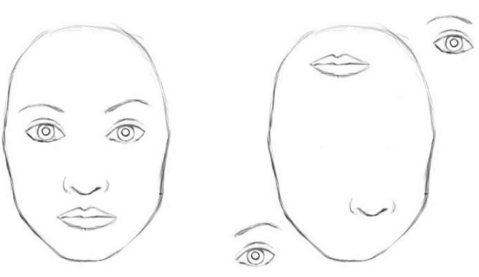
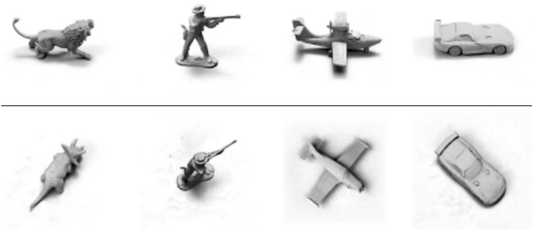
Stand der Technik
Capsule Network
Lernen die hierarchischen Zusammenhänge zwischen Objektelementen -> beachten räumliche Abhängigkeiten
Notes:
- Nachteil: Capsule Networks sind im Moment noch sehr langsam

Slide 47
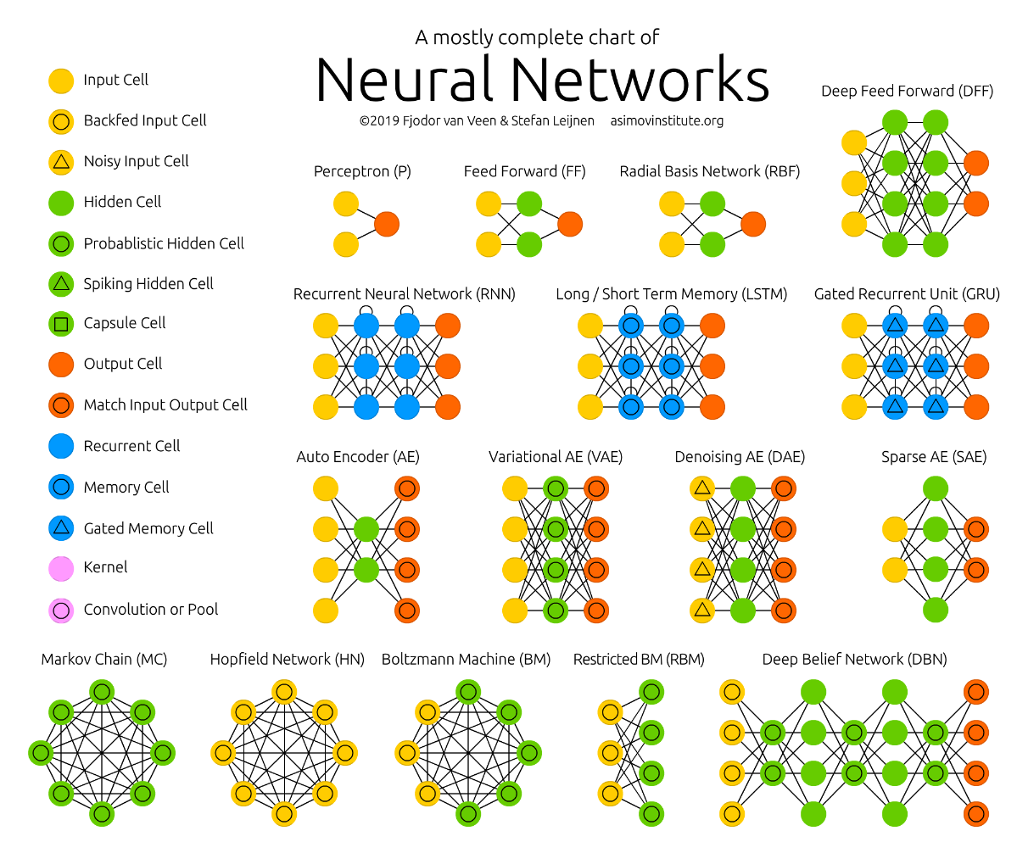
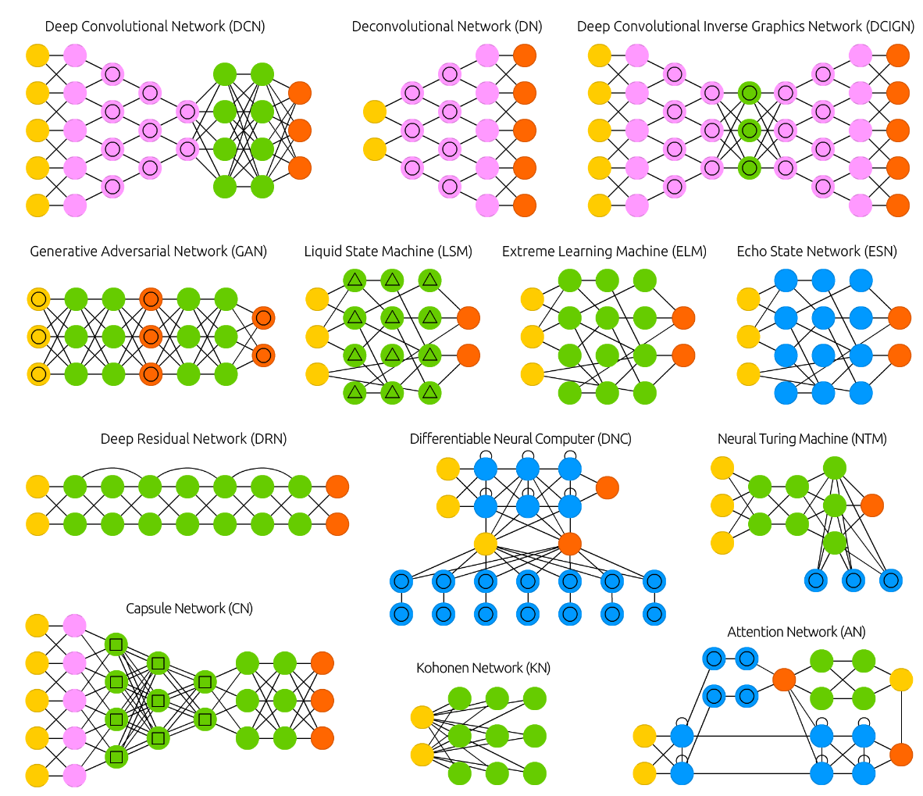
Stand der Technik

Slide 48
Alle
Vorbereitung Ergebnisbasar
Notes:
Lessons-Learned (alle schreiben etwas auf ein Flip)
Handy-App Beispiele (6 Teilnehmende jeweils 15 Minuten), Flip vorbereiten, Absprache wer wann zeigt
CNN-Visualisierung (3 Teilnehmende jeweils 15 Minuten), Absprache wer wann zeigt

